Slide 1

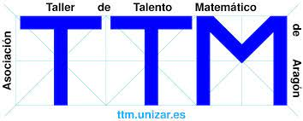

Un paseo por el universo de la mano de la geometría
Víctor Manero
Universidad de Zaragoza
01 de abril de 2022
@pitimanero

Slide 2
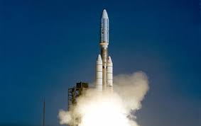
5 de septiembre de 1977
Voyager 1
Voyager 1

Slide 3
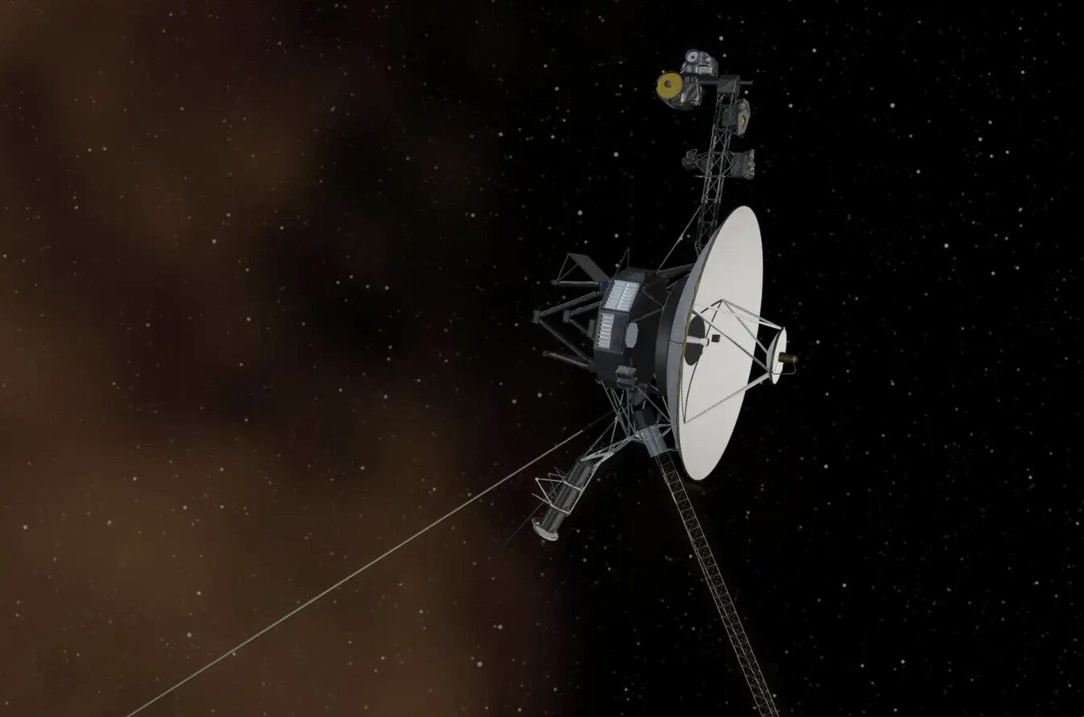
1990
Voyager 1

Slide 4
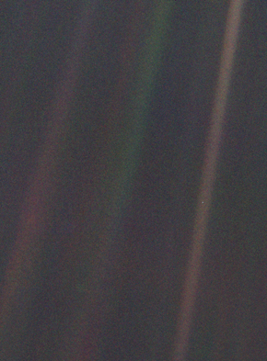

Slide 5
?
¿Cómo se las apaña la comunidad científica para medir distancias astronómicas?
Hablemos de GEOMETRÍA

Slide 6
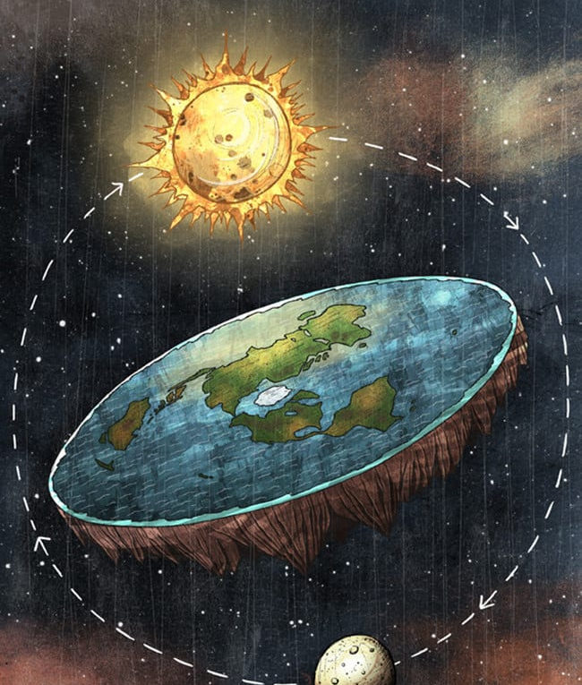

La Tierra (s. VI-III a.C.)

Slide 7
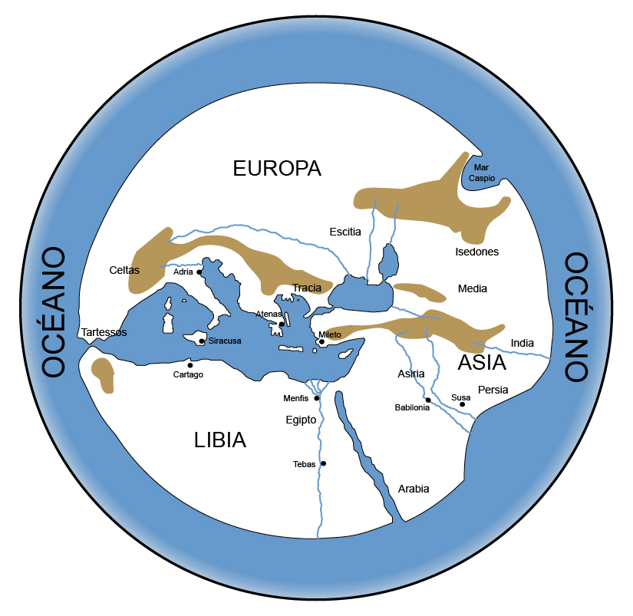
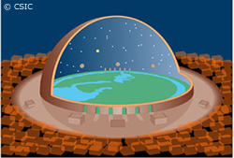
La Tierra (s. VI-III a.C.)
Civilizaciones pre-helénicas
Tierra plana
Hecateo (s VI a.C.)
Tierra plana con forma de disco

Slide 8

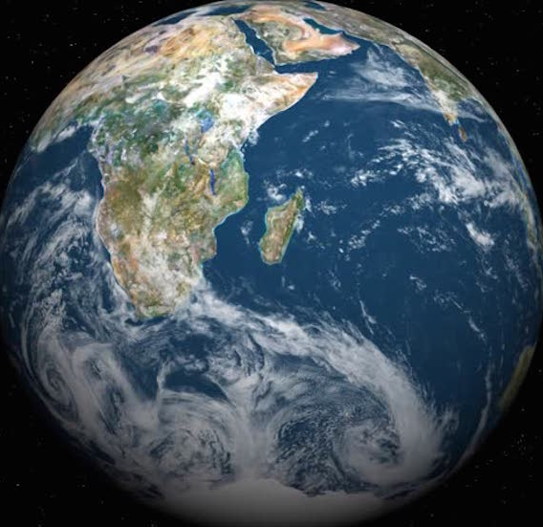
La Tierra (s. VI-III a.C.)
Anaximandro (550 a.C.)
La Tierra es un cilindro N-S
Filolao (450 a.C.)
La Tierra es esférica
Aristoteles (s IV a.C.)
hace un estudio de La Tierra esférica y todo cuadra

Slide 9

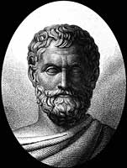
La Tierra (s. VI-III a.C.)
Eratóstenes (s. III a.C.)
En el solsticio de verano, al mediodía, los objetos no arrojaban sombra en Siena (actual Asuán)

Slide 10
La Tierra (s. VI-III a.C.)

Slide 11
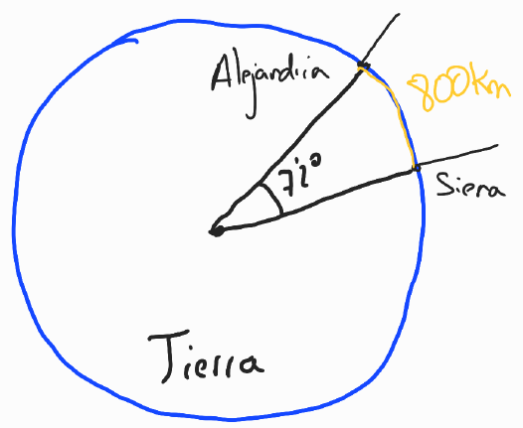
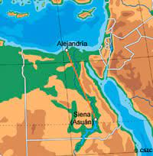
La Tierra (s. VI-III a.C.)
Distancia entre Alejandría y Siena
5000 estadios aprox. 800 km
Perímetro circunferencia terrestre
aprox. 40000 km

Slide 12
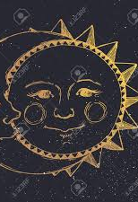
El Sol y la Luna (s. IV-III a.C.)

Slide 13
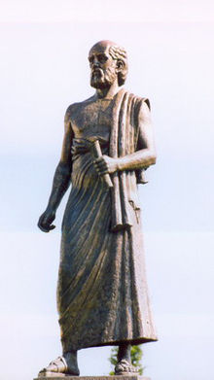

El Sol y la Luna (s. IV-III a.C.)
Aristarco (s IV-III a.C.)
1. Razón entre las distancias Tierra-Sol (d_{TS}) y Tierra-Luna (d_{TL}).
$$\frac{\text{d}\text{TS}}{\text{d}\text{TL}}$$
2. Razón entre radios (r_{S}, r_{L}) y distancias Tierra-Sol y Tierra-Luna (d_{TS,} d_{TL}).
$\frac{\text{r}\text{S}}{\text{d}\text{TS}}$ $\frac{\text{r}\text{L}}{\text{d}\text{TL}}$
3. Relación entre el radio de la Luna (r_{L}) y el de la Tierra (r_{T}).
r_{T y} r_{L}

Slide 14
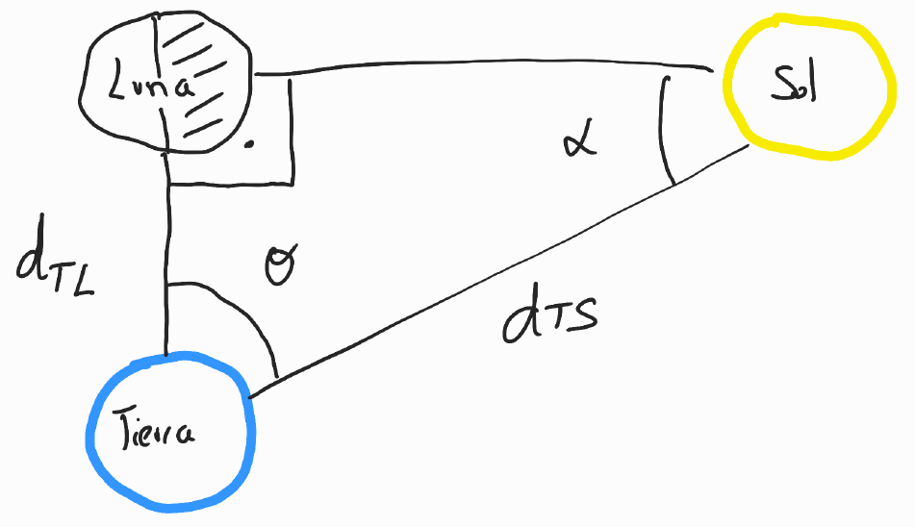

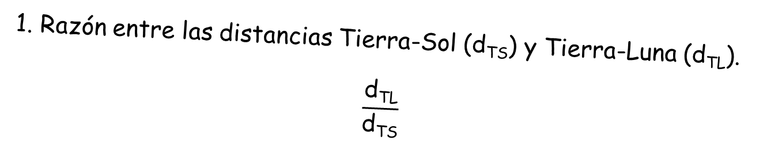
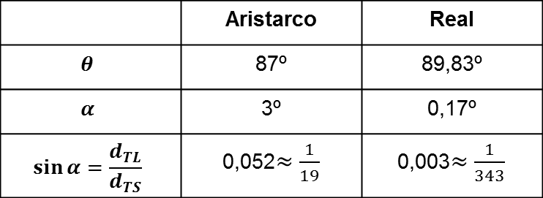
El Sol y la Luna (s. IV-III a.C.)
1. Razón entre las distancias Tierra-Sol (d_{TS}) y Tierra-Luna (d_{TL}).
$$\frac{\text{d}\text{T}\text{L}}{\text{d}\text{T}\text{S}}$$
Luna en cuarto menguante/creciente
En ese momento el ángulo formado por la Tierra, la Luna y el Sol es recto.
$$\frac{d_{TL}}{d_{TS}}=sin{α}$$
 | Aristarco | Real
$$θ$$ | 87º | 89,83º
$$α$$ | 3º | 0,17º
$$\sin{α=\frac{d_{TL}}{d_{TS}}}$$ | 0,052$≈\frac{1}{19}$ | 0,003$≈\frac{1}{343}$

Slide 15

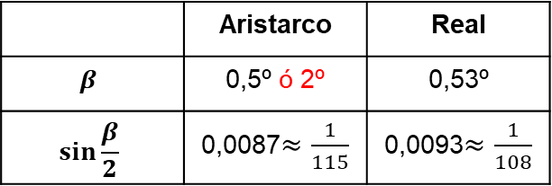
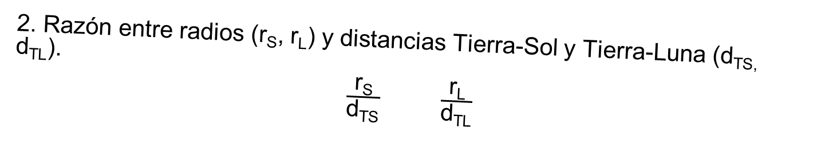
El Sol y la Luna (s. IV-III a.C.)
2. Razón entre radios (r_{S}, r_{L}) y distancias Tierra-Sol y Tierra-Luna (d_{TS,} d_{TL}).
$\frac{\text{r}\text{S}}{\text{d}\text{TS}}$ $\frac{\text{r}\text{L}}{\text{d}\text{TL}}$
Eclipse de Sol
Se puede apreciar que el tamaño aparente de Sol y Luna es prácticamente el mismo.
$$\frac{r_{L}}{d_{TL}}=\frac{r_{S}}{d_{TS}}=sin{\frac{β}{2}}$$
 | Aristarco | Real
$$β$$ | 0,5º ó 2º | 0,53º
$$\sin{\frac{β}{2}}$$ | 0,0087$≈\frac{1}{115}$ | 0,0093$≈\frac{1}{108}$

Slide 16
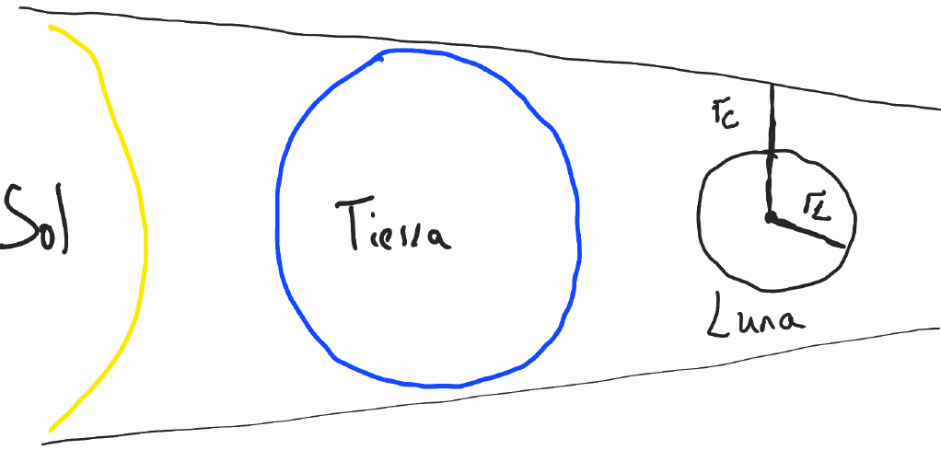
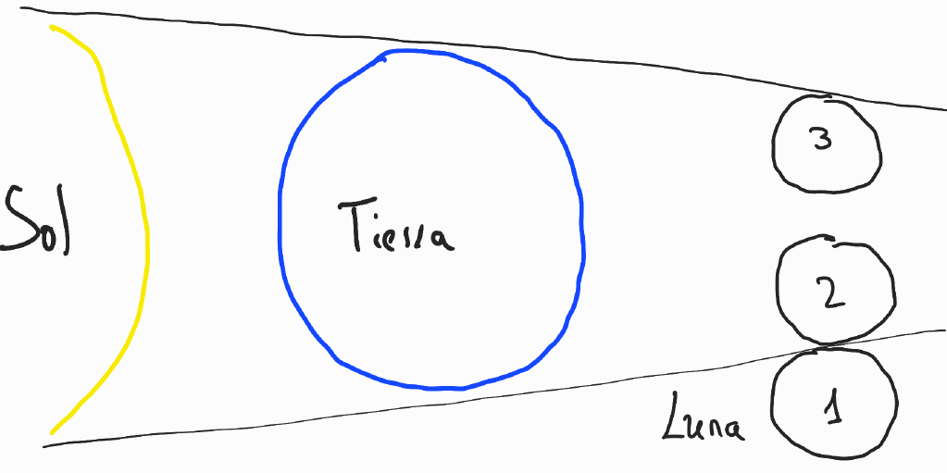
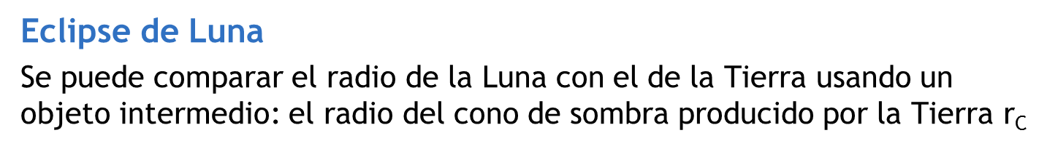
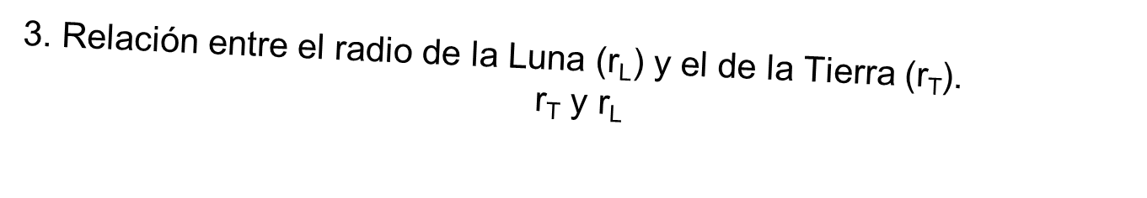

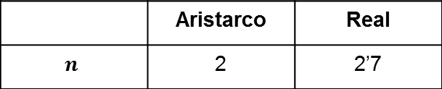
El Sol y la Luna (s. IV-III a.C.)
3. Relación entre el radio de la Luna (r_{L}) y el de la Tierra (r_{T}).
$\text{r}\text{T}$ y r_{L}
Eclipse de Luna
Se puede comparar el radio de la Luna con el de la Tierra usando un objeto intermedio: el radio del cono de sombra producido por la Tierra $\text{r}\text{C}$
$$\frac{r_{C}}{r_{L}}=\frac{t_{13}}{t_{12}}=n$$
 | Aristarco | Real
$$n$$ | 2 | 2’7

Slide 17
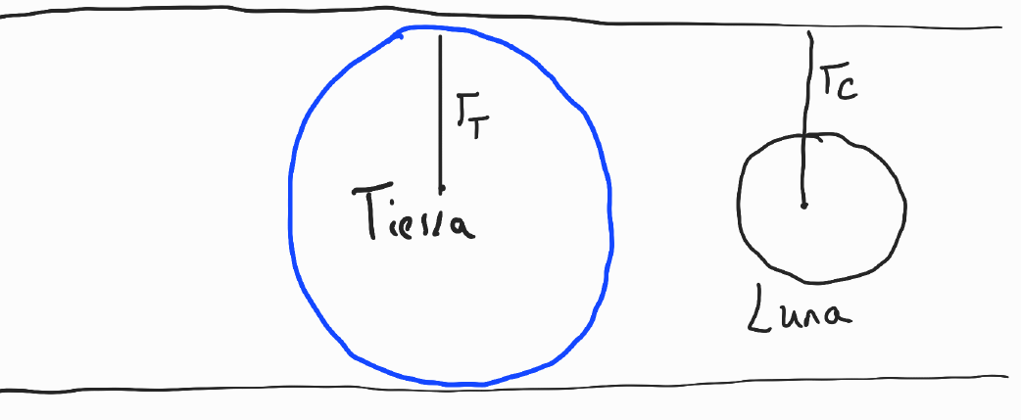


El Sol y la Luna (s. IV-III a.C.)
3. Razón entre el radio de la Luna (r_{L}) y el de la Tierra (r_{T}).
$$\frac{\text{r}\text{T}}{\text{r}\text{L}}$$
¿Pero como sabemos el tamaño $\text{r}C$del cono de sombra de la Tierra?
Aproximación 1
$$r_{C}=r_{T} → r_{L}=\frac{r_{T}}{n}$$

Slide 18
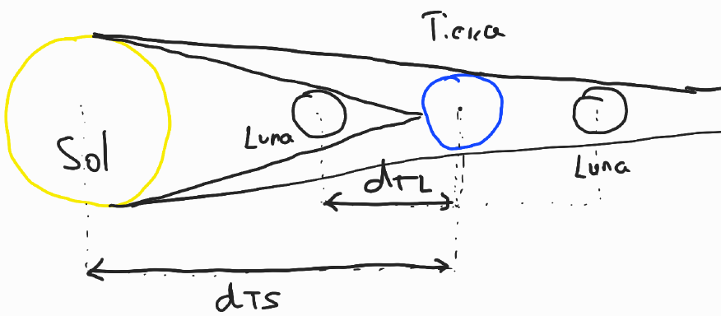

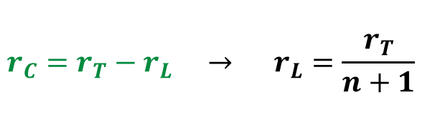
El Sol y la Luna (s. IV-III a.C.)
3. Razón entre el radio de la Luna (r_{L}) y el de la Tierra (r_{T}).
$$\frac{\text{r}\text{T}}{\text{r}\text{L}}$$
¿Pero como sabemos el tamaño $\text{r}C$del cono de sombra de la Tierra?
Aproximación 2
1
2
$$r_{C}=r_{T}−r_{L} → r_{L}=\frac{r_{T}}{n+1}$$

Slide 19


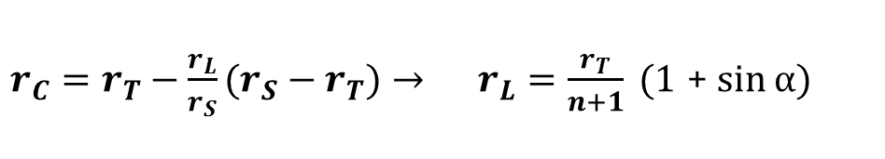
El Sol y la Luna (s. IV-III a.C.)
3. Razón entre el radio de la Luna (r_{L}) y el de la Tierra (r_{T}).
$$\frac{\text{r}\text{T}}{\text{r}\text{L}}$$
¿Pero como sabemos el tamaño $\text{r}C$del cono de sombra de la Tierra?
$$r_{C}=r_{T} → r_{L}=\frac{r_{T}}{n}$$
Aproximación 1
$$r_{C}=r_{T}−r_{L} → r_{L}=\frac{r_{T}}{n+1}$$
Aproximación 2
$r_{C}=r_{T}−\frac{r_{L}}{r_{S}}(r_{S}−r_{T})→ r_{L}=\frac{r_{T}}{n+1} ($1+ sin $α)$
Valor exacto

Slide 20
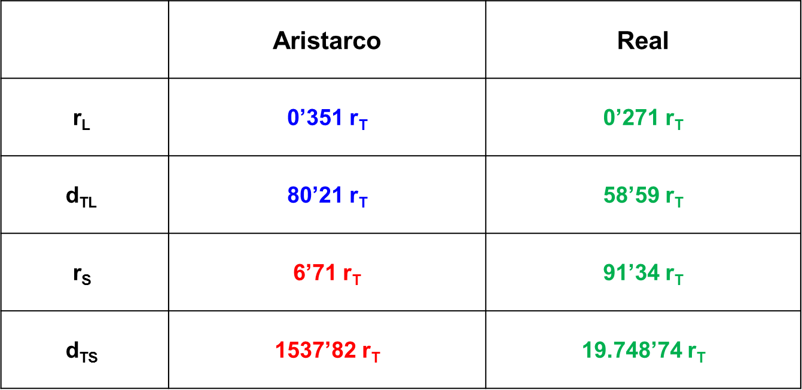
El Sol y la Luna (s. IV-III a.C.)
Conclusiones
 | Aristarco | Real
$$\text{r}\text{L}$$ | 0’351 $\text{r}\text{T}$ | 0’271 $\text{r}\text{T}$
$$\text{d}\text{TL}$$ | 80’21 $\text{r}\text{T}$ | 58’59 $\text{r}\text{T}$
$$\text{r}\text{S}$$ | 6’71 $\text{r}\text{T}$ | 91’34 $\text{r}\text{T}$
$$\text{d}\text{TS}$$ | 1537’82 $\text{r}\text{T}$ | 19.748’74 $\text{r}\text{T}$

Slide 21
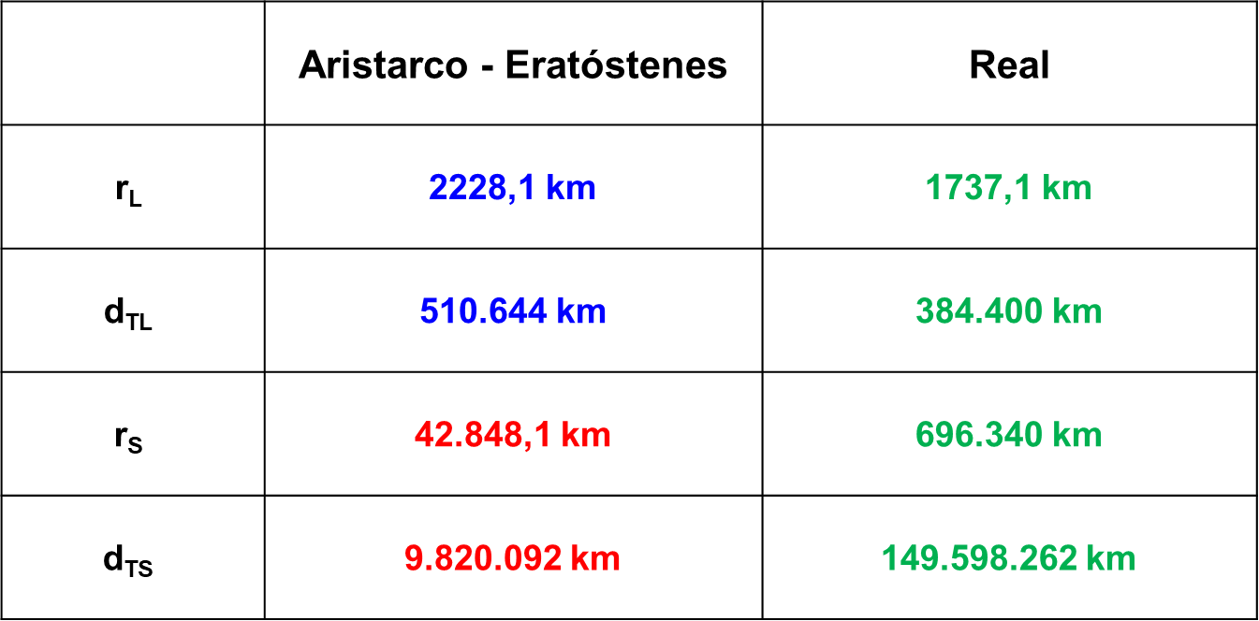
El Sol y la Luna (s. IV-III a.C.)
Conclusiones
 | Aristarco - Eratóstenes | Real
$$\text{r}\text{L}$$ | 2228,1 km | 1737,1 km
$$\text{d}\text{TL}$$ | 510.644 km | 384.400 km
$$\text{r}\text{S}$$ | 42.848,1 km | 696.340 km
$$\text{d}\text{TS}$$ | 9.820.092 km | 149.598.262 km

Slide 22
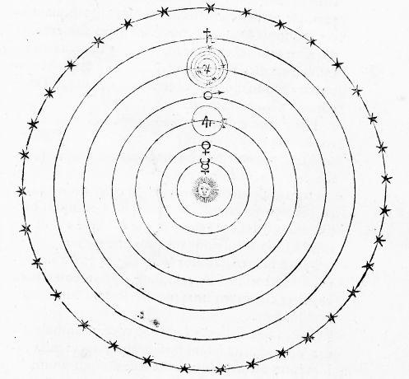
Los planetas
(s. XVI-XVII d.C.)

Slide 23

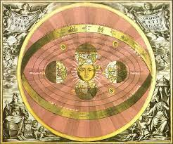
Los planetas (s. XVI-XVII d.C.)
Copérnico, 1543
Modelo Heliocéntrico
“De revolutionibus orbium caelestium"

Slide 24
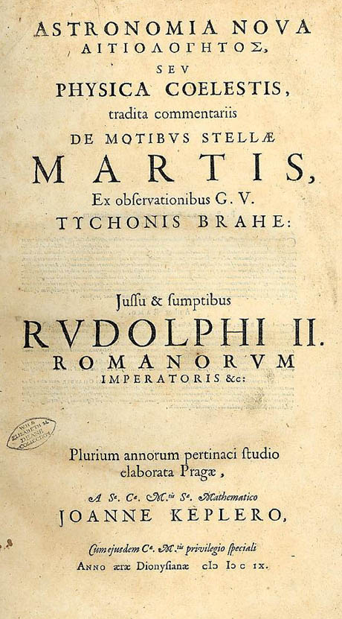

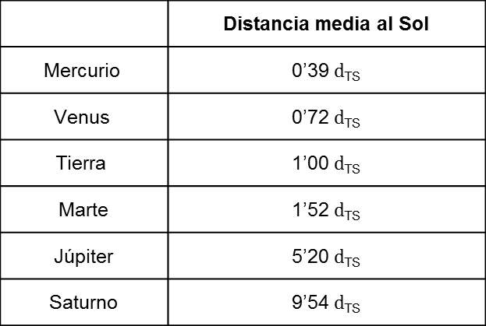
Los planetas (s. XVI-XVII d.C.)
Kepler, 1619
Las orbitas de los planetas son elipses
El sol está en uno de los focos de la elipse
Para cualquier planeta, el cuadrado de su periodo orbital (T) es directamente proporcional al cubo de la distancia media de ese planeta al sol (d_{PS})
$\frac{T^{2}}{d_{PS}^{3}}$= Constante
 | Distancia media al Sol
$$\text{Mercurio}$$ | 0’39 $\text{d}\text{TS}$
$$\text{Venus}$$ | 0’72 $\text{d}\text{TS}$
$$\text{Tierra}$$ | 1’00 $d\text{TS}$
Marte | 1’52 $d\text{TS}$
Júpiter | 5’20 $d\text{TS}$
Saturno | 9’54 $d\text{TS}$

Slide 25
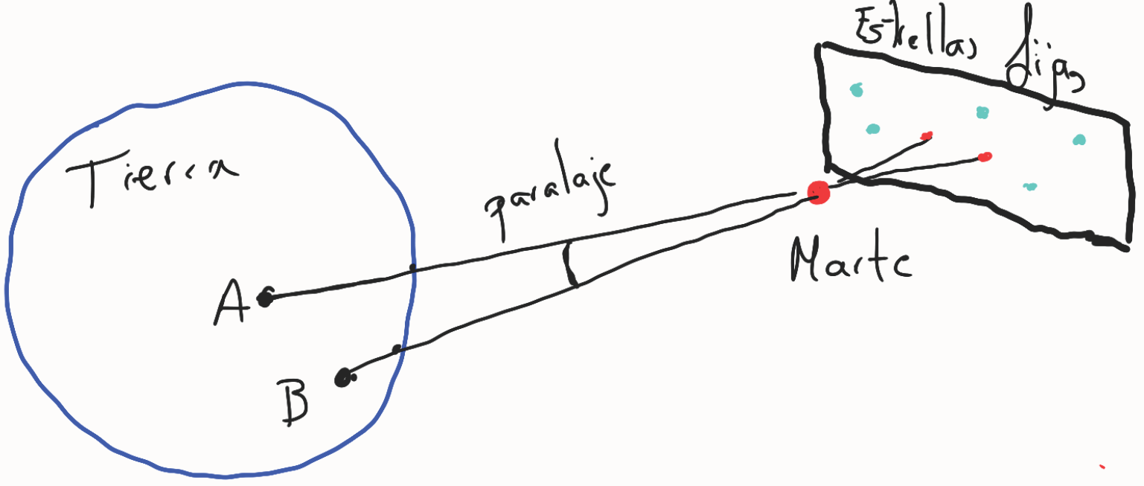
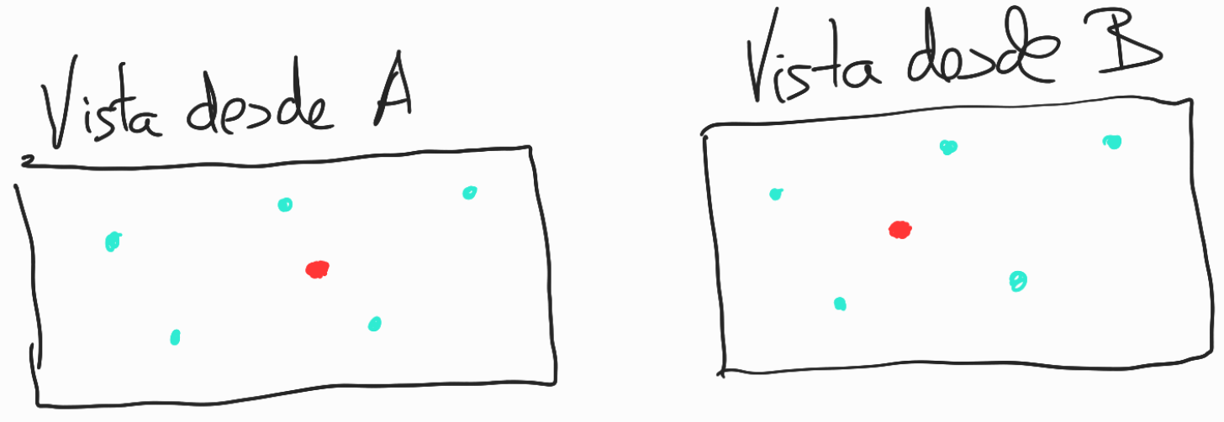
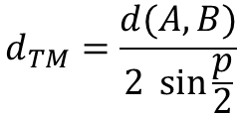
Los planetas (s. XVI-XVII d.C.)
Paralaje
p
$$d_{TM}=\frac{d(A,B)}{2 \sin{\frac{p}{2}}}$$

Slide 26
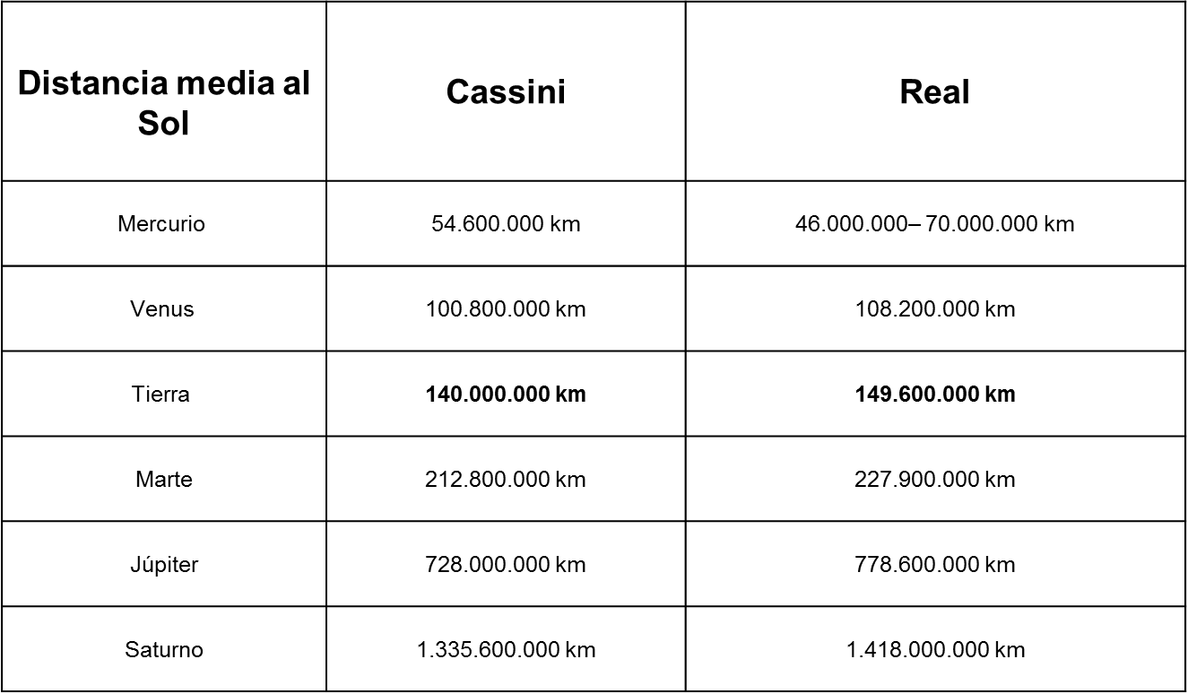
Los planetas (s. XVI-XVII d.C.)
Richer y Cassini, 1671
Primera medida de calidad de un paralaje planetario
Distancia media al Sol | Cassini | Real
$$\text{Mercurio}$$ | 54.600.000 km | 46.000.000– 70.000.000 km
$$\text{Venus}$$ | 100.800.000 km | 108.200.000 km
$$\text{Tierra}$$ | 140.000.000 km | 149.600.000 km
Marte | 212.800.000 km | 227.900.000 km
Júpiter | 728.000.000 km | 778.600.000 km
Saturno | 1.335.600.000 km | 1.418.000.000 km

Slide 27
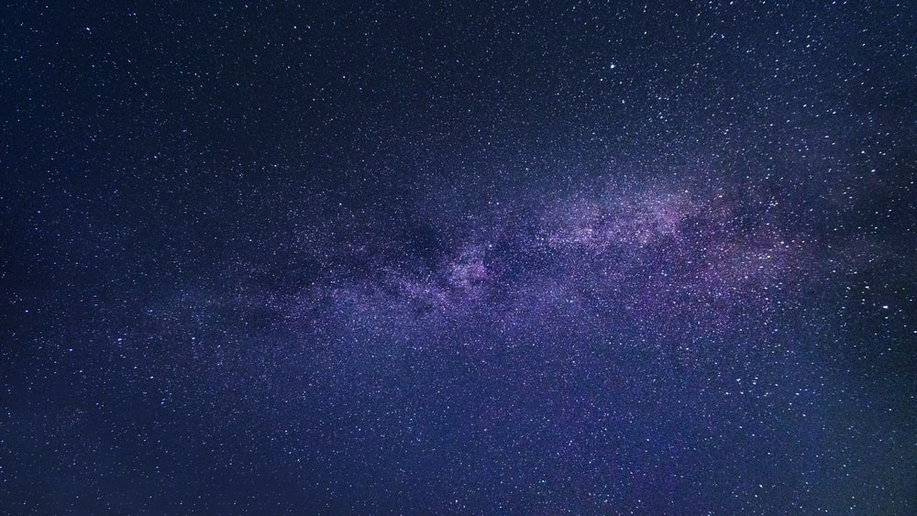
Las estrellas
(s. XIX d.C.)

Slide 28
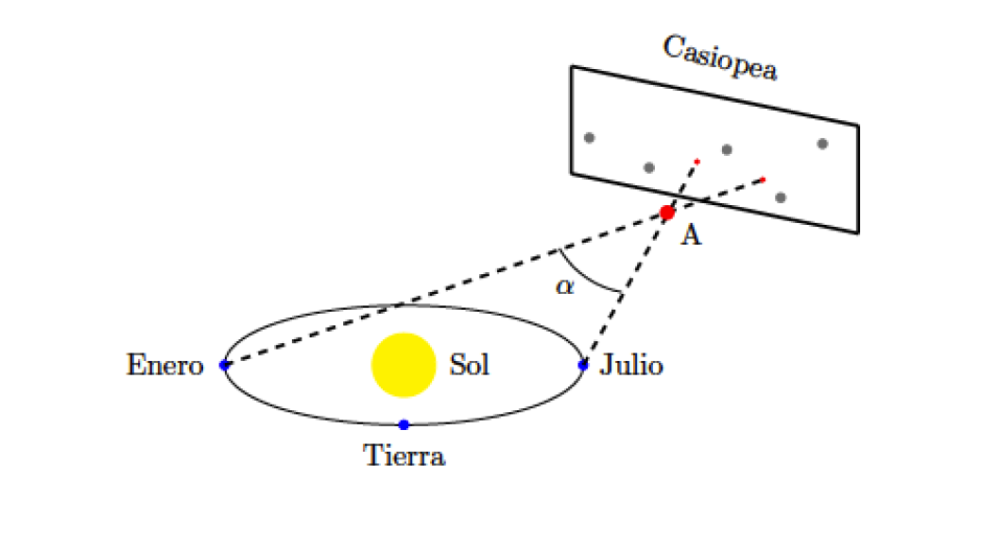
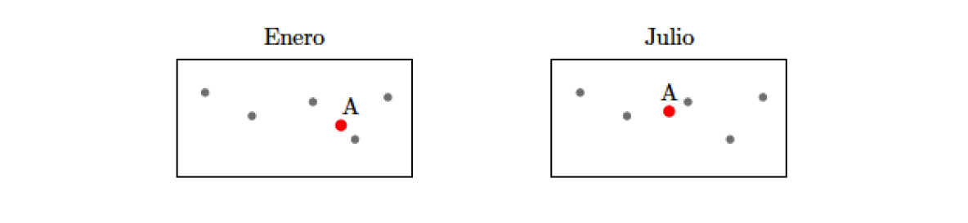

Slide 29
Primer paralaje estelar
Friedrich Bessel, s. XIX
Estrella 61 Cygni.
313,6 miliarcosegundos
Aproximádamente 98.000.000.000.000 kilómetros

Slide 30
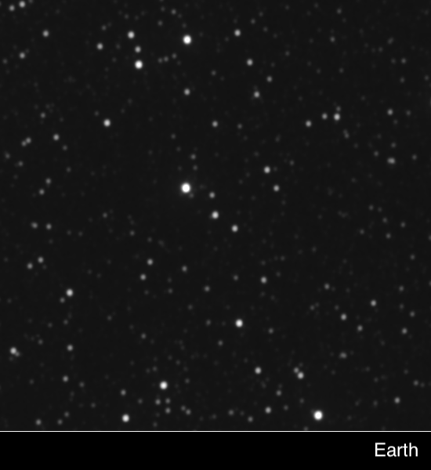

Slide 31
?
¿Cómo se las apaña la comunidad científica para medir distancias astronómicas?

Slide 32
La Tierra es un muy pequeño escenario en una vasta arena cósmica. Piensa en los ríos de sangre vertida por todos esos generales y emperadores, para que, en gloria y triunfo, pudieran convertirse en amos momentáneos de una fracción de un punto. Piensa en las interminables crueldades cometidas por los habitantes de un lugar del punto sobre los apenas distinguibles habitantes de alguna otra parte del punto. Cuán frecuentes sus malentendidos, cuán ávidos están de matarse los unos a los otros, cómo de fervientes son sus odios. Nuestros posicionamientos, nuestra supuesta importancia, el espejismo de que ocupamos una posición privilegiada en el universo … Todo eso lo pone en cuestión ese punto de luz pálido. (Sagan, 1990)
Recuerda que tu estás aquí.

Slide 33
GRACIAS
:)

Slide 34
Referencias varias
El universo. (Asimov, I., 1966).
Cosmos. (Sagan C., 1980).
El paralaje, el cálculo matemático para medir la distancia a las estrellas. ABCdario de Matemáticas. Diario ABC. 20 de enero de 2020. (Manero, V.).
El griego Eratóstenes contra los Terraplanistas. ABCdario de Matemáticas. Diario ABC. 09 de noviembre de 2020. (Manero, V.).
@pitimanero
http://personal.unizar.es/vmanero/

